Slide 1


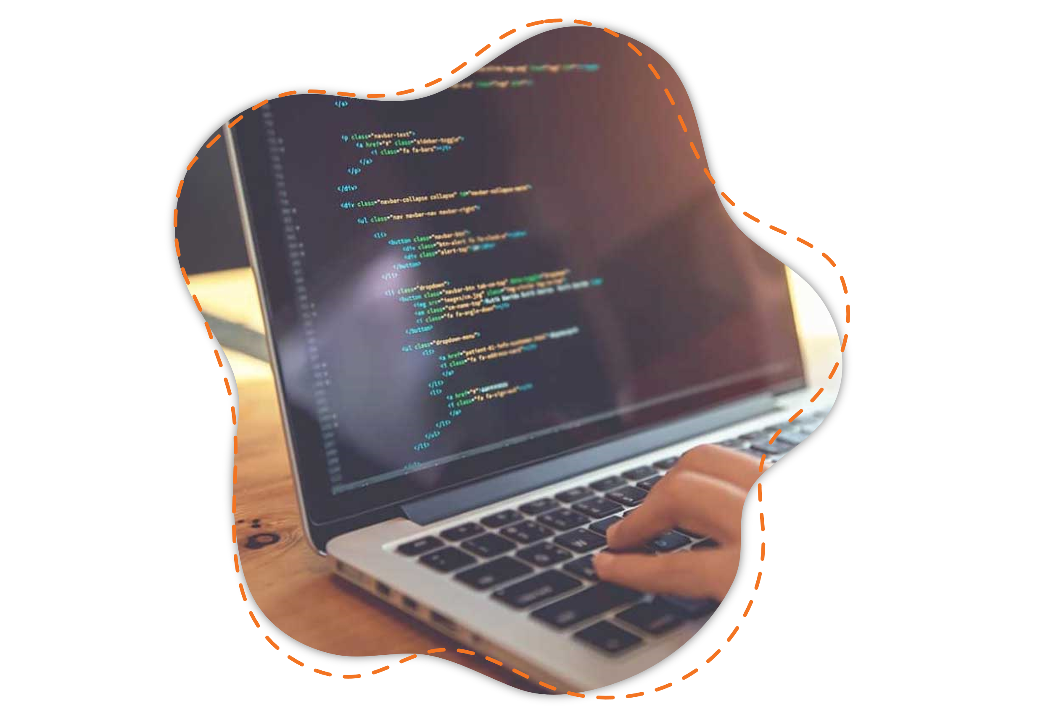
Lesson 2: Flow control & loop

Slide 2
0
Nội dung
Câu lệnh điều kiện.
Toán tử ba ngôi.
Vòng lặp.
break và continue

Slide 3
1. Câu lệnh điều kiện
0
- Câu lệnh điều kiện giúp chúng ta có thể chạy một khối lệnh tương ứng khi một điều kiện được thoả mãn hoặc không thoả mãn. Nó tương đương với mệnh đề “nếu … thì …, không thì …”
- Các cách viết câu lệnh điều kiện trong Javascript:
if
if-else
if-else lồng nhau
switch-case

Slide 4
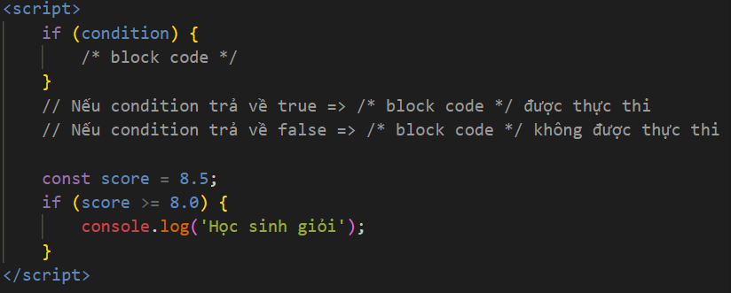
1. Câu lệnh điều kiện
0
- if là cách cơ bản nhất để tạo ra một câu điều kiện với JS.
- Các giá trị truyền vào trong câu điều kiện không nhất thiết phải có kiểu dữ liệu là boolean. Chúng có thể là các kiểu dữ liệu khác. Tính đúng sai (Truthy, Falsy) của chúng sẽ được Javascript xác định.

Slide 5
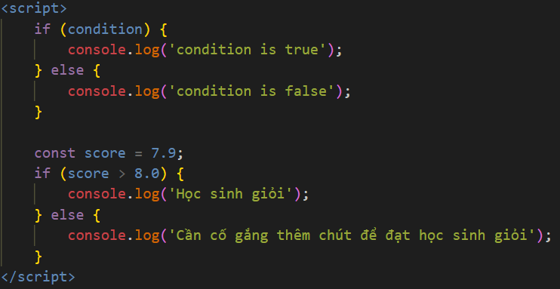
1. Câu lệnh điều kiện
0
- if-else trong javascript giúp chúng ta khai báo khối lệnh sẽ được thực thi khi điều kiện của if nhận giá trị sai.

Slide 6
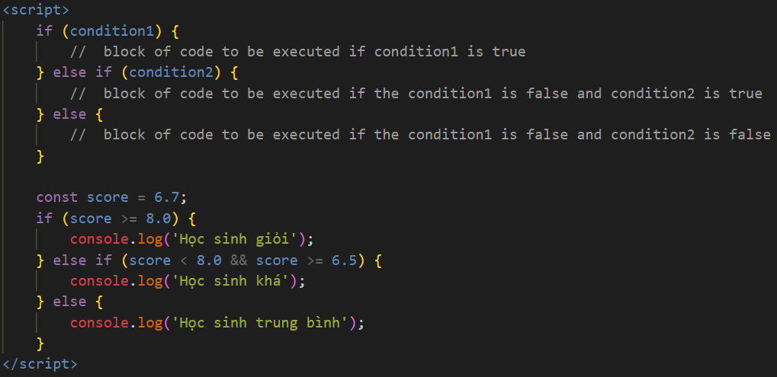
1. Câu lệnh điều kiện
0
- Chúng ta có thể sử dụng tiếp một mệnh đề if sau mệnh đề else trước đó. Giúp chúng ta có thể tạo ra một lệnh điều kiện tiếp theo nếu điều kiện trước đó bị sai.

Slide 7
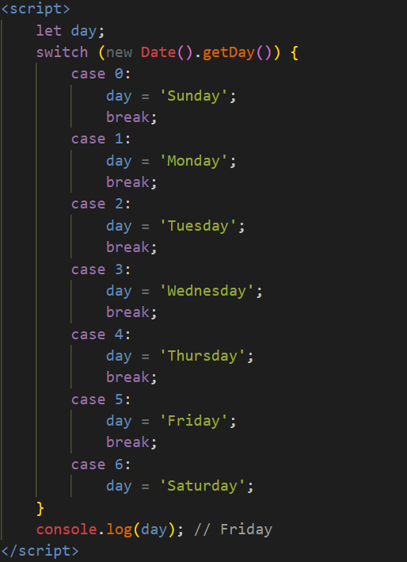
1. Câu lệnh điều kiện
0
- switch là một cách để rút gọn câu lệnh if - else if trong một số trường hợp. switch cho ta truyền vào một giá trị đầu vào. Ta có thể định nghĩa ra các hành động khác nhau khi giá trị bằng với một giá trị được định sẵn

Slide 8
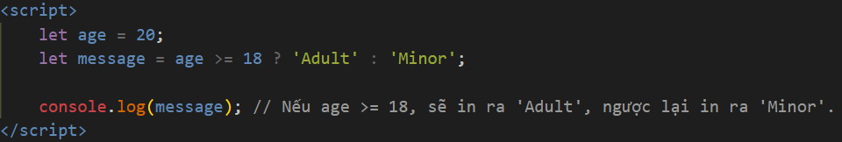
2. Toán tử ba ngôi
0
- Trong JavaScript, toán tử ba ngôi (ternary operator) là một cú pháp ngắn gọn để thực hiện một quyết định dựa trên một điều kiện. Cú pháp của toán tử ba ngôi là:
condition ? expression_if_true : expression_if_false;
- Nếu điều kiện là true, thì giá trị của biểu thức expression_if_true được trả về; ngược lại, nếu điều kiện là false, thì giá trị của biểu thức expression_if_false được trả về.

Slide 9
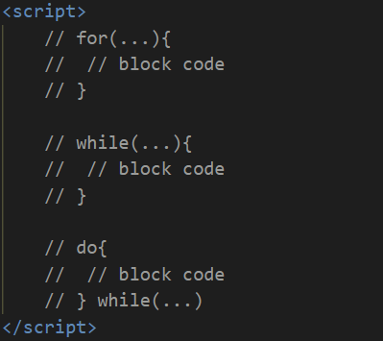
3. Vòng lặp
0
- Vòng lặp cho phép chúng ta lặp lại các tác vụ giống nhau nhiều lần. Trong Javascript, chúng ta có thể sử dụng for, while hoặc do-while để tạo ra các vòng lặp

Slide 10
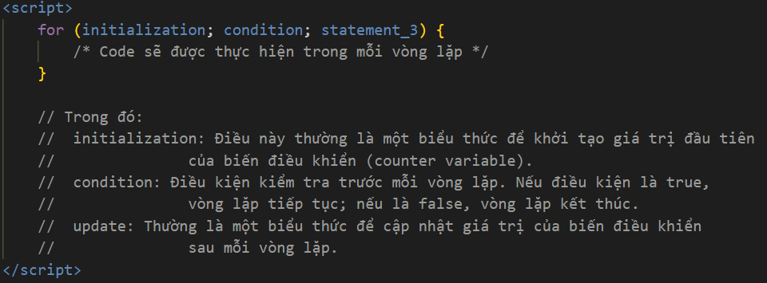
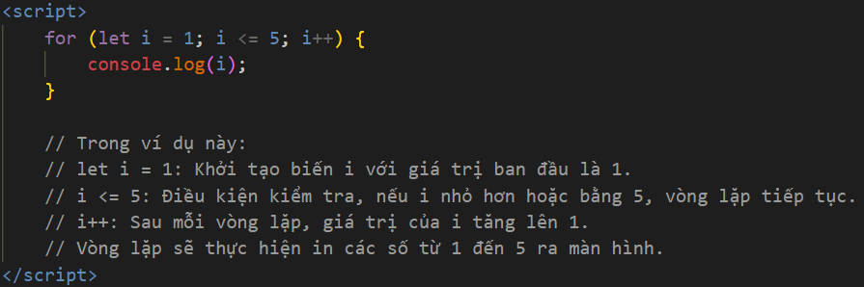
3. Vòng lặp
0
- Vòng lặp for là một cấu trúc lặp trong JavaScript, giúp bạn lặp qua một dãy giá trị hoặc tập hợp các phần tử.
- Vòng lặp for thường được sử dụng trong các trường hợp sau:
Lặp với số lần biết trước.
Duyệt mảng.
Tìm kiếm.
…

Slide 11
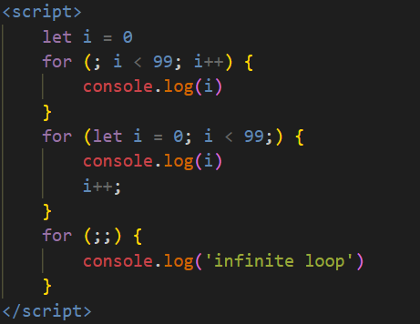
3. Vòng lặp
0
- Cả 3 câu lệnh trên đều không bắt buộc phải tổn tại trong câu lệnh for. Chúng ta có thể bỏ qua chúng với chỉ dấu ;

Slide 12
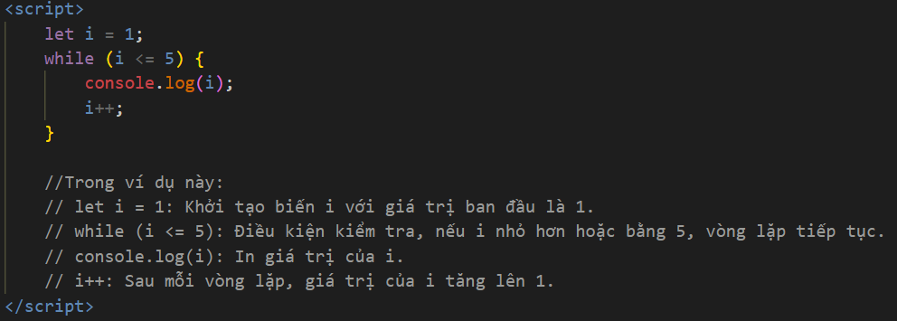
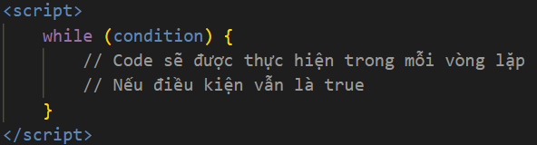
3. Vòng lặp
0
- Vòng lặp while gần tương tự với vòng lặp for. Điểm khác biệt là while chỉ cho phép một câu lệnh để xác định khi nào vòng lặp sẽ kết thúc. Nó tương đương với vòng lặp for khi chỉ có condition.
- Vòng lặp while kiểm tra điều kiện trước khi thực hiện bất kỳ lệnh nào trong khối lặp. Nếu điều kiện là false ngay từ đầu, khối lặp sẽ không được thực hiện lần nào.
- Vòng lặp while thường được sử dụng trong các trường hợp sau:
Giải thuật nâng cao.
Cấu trúc dữ liệu.
Thay thế cho đệ quy.
…

Slide 13
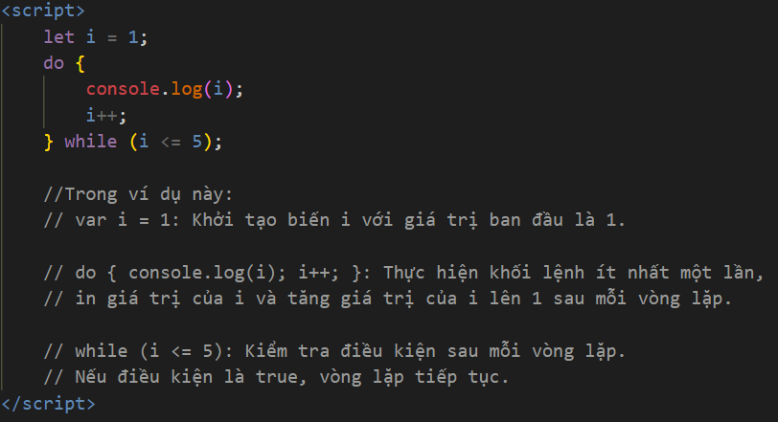
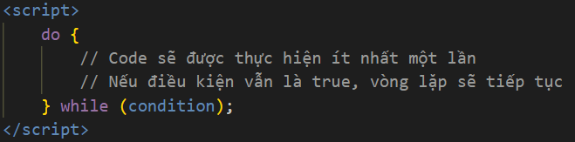
3. Vòng lặp
0
- Vòng lặp do-while trong JavaScript tương tự như vòng lặp while, nhưng khác biệt chính là vòng lặp do-while luôn thực hiện ít nhất một lần, và sau đó kiểm tra điều kiện để xác định liệu có tiếp tục thực hiện vòng lặp hay không.
- Vòng lặp do-while thường được sử dụng khi bạn muốn đảm bảo rằng một khối mã sẽ thực hiện ít nhất một lần, sau đó kiểm tra điều kiện để xác định liệu cần tiếp tục thực hiện hay không.

Slide 14
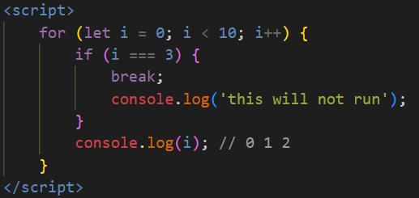
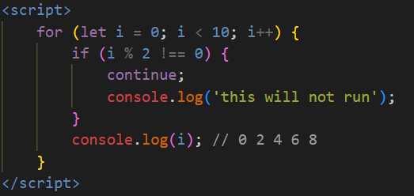
4. break và continue
0
- Vòng lặp thường sẽ chạy cho đến khi điều kiện của nó không được thoả mãn. Tuy nhiên, nếu muốn kết thúc sớm vòng lặp, chúng ta có thể sử dụng từ khoá break. Vòng lặp sẽ ngay lập tức dừng lại ở ví trí break. Các câu lệnh còn lại của vòng lặp hiện tại cũng sẽ không được thực thi.
- Khác với break , continue cho phép chúng ta nhảy qua một vòng lặp hiện tại và thực hiện tiếp vòng lặp tiếp theo. Các câu lệnh còn lại sau continue cũng sẽ không được thực thi.

